Slide 1
第六章 输入输出系统
6.1 I/O系统的功能、模型和接口
6.2 I/O设备和设备控制器
6.3 中断机构和中断处理程序
6.4 设备驱动程序
6.5 与设备无关的I/O软件
6.6 用户层的I/O软件
6.7 缓冲区管理
6.8 磁盘存储器的性能和调度

Slide 2
6.1 I/O系统的功能、模型和接口
I/O系统管理的主要对象是I/O设备和相应的设备控制器。是实现数据输入、输出及数据存储的系统。
其最主要的任务是，完成用户提出的I/O请求，提高I/O速率，以及提高设备的利用率，并能为更高层的进程方便地使用这些设备提供手段。
在I/O系统中除了需要直接用于I/O和存储信息的设备外，还需要有相应的设备控制器和高速总线。在有的大、中型计算机系统中，还配置了I/O通道和I/O处理机。

Slide 3
6.1.1 I/O系统的基本功能
1. 隐藏物理设备的细节
I/O设备的类型非常多，且彼此间在多方面都有差异，诸如它们接收和产生数据的速度，传输方向、粒度、数据的表示形式及可靠性等方面。
2. 与设备的无关性
隐藏物理设备的细节，在早期的OS中就已实现，它可方便用户对设备的使用。与设备的无关性是在较晚时才实现的，这是在隐藏物理设备细节的基础上实现的。

Slide 4
6.1.1 I/O系统的基本功能
1. 隐藏物理设备的细节
2. 与设备的无关性
3. 提高处理机和I/O设备的利用率
在一般的系统中，许多I/O设备间是相互独立的，能够并行操作，在处理机与设备之间也能并行操作。因此，I/O系统的第三个功能是要尽可能地让处理机和I/O设备并行操作，以提高它们的利用率。为此，一方面要求处理机能快速响应用户的I/O请求，使I/O设备尽快地运行起来；另一方面也应尽量减少在每个I/O设备运行时处理机的干预时间。
4. 对I/O设备进行控制
对I/O设备进行控制是驱动程序的功能。目前对I/O设备有四种控制方式：① 采用轮询的可编程I/O方式；② 采用中断的可编程I/O方式；③ 直接存储器访问方式；④ I/O通道方式。

Slide 5
6.1.1 I/O系统的基本功能
1. 隐藏物理设备的细节
2. 与设备的无关性
3. 提高处理机和I/O设备的利用率
4. 对I/O设备进行控制
5. 确保对设备的正确共享
从设备的共享属性上，可将系统中的设备分为如下两类：
(1) 独占设备，进程应互斥地访问这类设备，即系统一旦把这类设备分配给了某进程后，便由该进程独占，直至用完释放。典型的独占设备有打印机、磁带机等。
(2) 共享设备，是指在一段时间内允许多个进程同时访问的设备。典型的共享设备是磁盘。
6. 错误处理
大多数的设备都包括了较多的机械和电气部分，运行时容易出现错误和故障。从处理的角度，可将错误分为临时性错误和持久性错误。
对于临时性错误，可通过重试操作来纠正，只有在发生了持久性错误时，才需要向上层报告。

Slide 6
I/O软件涉及的面非常宽，往下与硬件有着密切的关系，往上又与用户直接交互，它与进程管理、存储器、文件管理等都存在着一定的联系，即它们都可能需要I/O软件来实现I/O操作。
为使十分复杂的I/O软件能具有清晰的结构，更好的可移植性和易适应性，目前在I/O软件中已普遍采用了层次式结构，将系统中的设备操作和管理软件分为若干个层次，每一层都利用其下层提供的服务，完成输入、输出功能中的某些子功能，并屏蔽这些功能实现的细节，向高层提供服务。

Slide 7
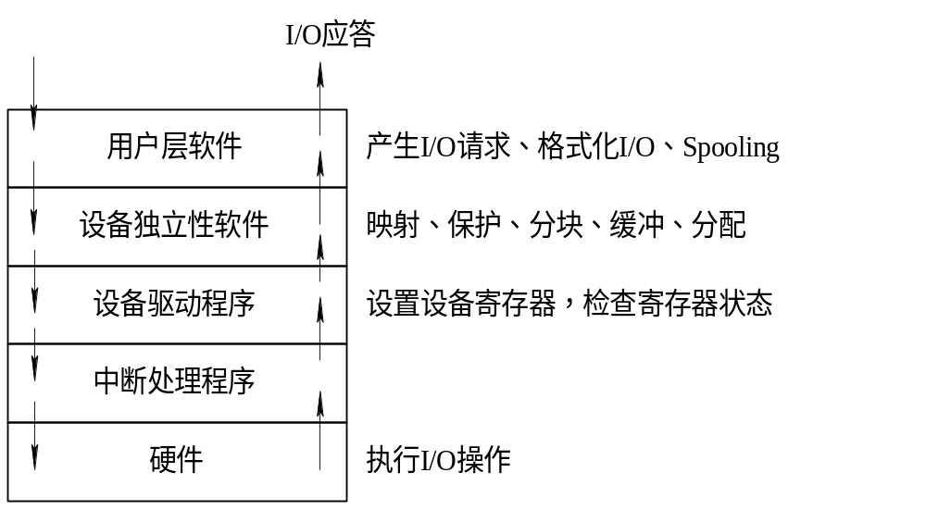
6.1.2 I/O系统的层次结构和模型
实现与用户交互的接口，用户可直接调用在用户层提供的、与I/O操作有关的库函数，对设备进行操作。
1. I/O软件的层次结构
通常把I/O 软件组织成四个层次，如图6-1所示。
实现与设备驱动器的统一接口、设备命名、设备的保护以及设备的分配与释放等，同时为设备管理和数据传送提供必要的存储空间。
与硬件直接相关，负责具体实现系统对设备发出的操作指令，驱动I/O设备工作的驱动程序。
用于保存被中断进程的CPU环境，转入相应的中断处理程序进行处理，处理完后再恢复被中断进程的现场后返回到被中断进程。
图6-1 I/O系统的层次及功能

Slide 8
图6-2能更清晰地描述I/O系统中主要模块之间的关系。
1) I/O系统的上、下接口
(1) I/O系统接口。
(2) 软件/硬件(SW/HW)接口。
2. I/O系统中各种模块之间的层次视图

Slide 9
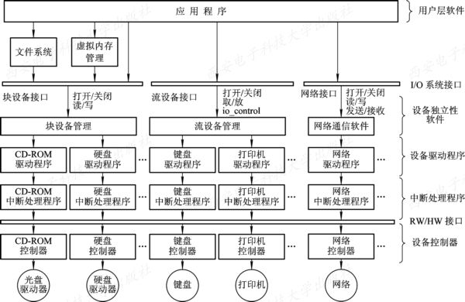
S
图6-2 I/O系统中各种模块之间的层次视图

Slide 10
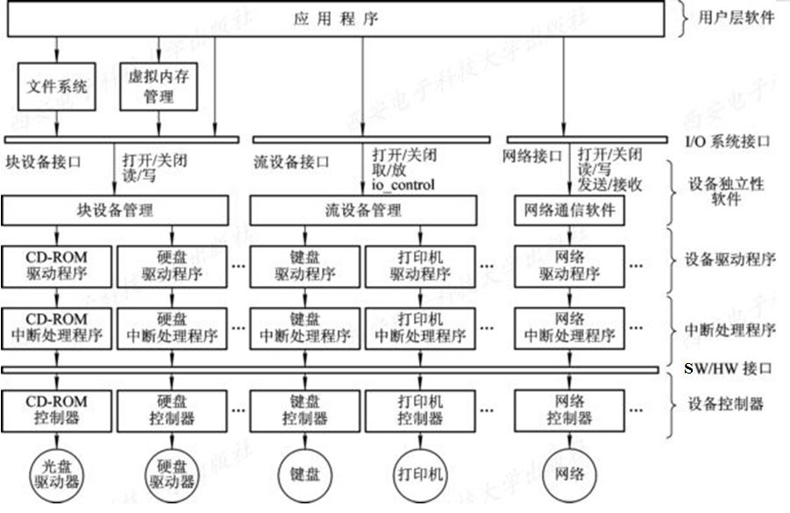
2) I/O系统的分层
与前面所述的I/O软件组织的层次结构相对应，I/O系统本身也可分为如下三个层次：
(1) 中断处理程序。
(2) 设备驱动程序。
(3) 设备独立性软件。

Slide 11
在I/O系统与高层之间的接口中，根据设备类型的不同，又进一步分为若干个接口。
1. 块设备接口
(1) 块设备。
(2) 隐藏了磁盘的二维结构。
(3) 将抽象命令映射为低层操作。
6.1.3 I/O系统接口
2. 流设备接口
该接口又称为字符设备接口，用于控制字符设备的输入或输出。
(1) 字符设备。
(2) get和put操作。
(3) in-control指令。
3. 网络通信接口
在现代OS中，都提供了面向网络的功能。但首先还需要通过某种方式把计算机连接到网络上。同时操作系统也必须提供相应的网络软件和网络通信接口，使计算机能通过网络与网络上的其它计算机进行通信或上网浏览。

Slide 12
6.2 I/O 设备和设备控制器
6.2.1 I/O设备
1. I/O设备的类型
I/O设备的类型繁多，从OS观点看，其重要的性能指标有：数据传输速率、数据的传输单位、设备共享属性等。因而从以下不同角度进行分类。
1) 按设备的使用特性分类
按设备的使用特性，可将设备分为两类。
第一类是存储设备，也称外存或后备存储器、辅助存储器，是计算机系统用以存储信息的主要设备。该类设备存取速度较内存慢，但容量比内存大得多，相对价格也便宜。
第二类就是输入/输出设备，又具体可分为输入设备、输出设备和交互式设备。交互式设备集成上述两类设备，利用输入设备接收用户命令信息，并通过输出设备(主要是显示器)同步显示用户命令以及命令执行的结果。

Slide 13

2) 按传输速率分类
输入输出设备 | 每秒数据传输速率 | 输入输出设备 | 每秒数据传输速率
键盘 | 10B | 快速以太网 | 12.5MB
鼠标 | 100B | ISA总线和EIDE磁盘 | 16.7MB
56K调制解调器 | 7KB | 火线 | 50MB
双向ISDN线路 | 16KB | XGA监视器 | 60MB
激光打印机 | 100KB | SONET OC-12 | 78MB
扫描仪 | 400KB | SCSI Ultra 2磁盘 | 80MB
以太网 | 1.25MB | 千兆级以太网 | 125MB
USB | 1.5MB | Ultrium 磁带 | 320MB
IDE磁盘 | 5MB | PCI总线 | 528MB
40X CD-ROM | 6MB | Sun 千兆平面XB backplane | 20GB

Slide 14
按传输速度的高低，可将I/O设备分为三类。
  低速设备：指其传输速率仅为每秒钟几个字节至数百个字节的一类设备。属于低速设备的典型设备有键盘、 鼠标器、语音的输入和输出等设备。
  中速设备：指其传输速率在每秒钟数千个字节至数万个字节的一类设备。典型的中速设备有行式打印机、激光打印机等。
  高速设备：指其传输速率在数百千个字节至数十兆字节的一类设备。 典型的高速设备有磁带机、 磁盘机、 光盘机等。

Slide 15
3) 按信息交换的单位分类
可将I/O设备分成两类:
第一类是块设备(Block Device)，这类设备用于存储信息。 由于信息的存取总是以数据块为单位， 故而得名。 它属于有结构设备。典型的块设备是磁盘，每个盘块的大小为512 B~4 KB。磁盘设备的基本特征是其传输速率较高，通常每秒钟为几兆位；另一特征是可寻址，即对它可随机地读/写任一块；此外，磁盘设备的I/O常采用DMA方式。
第二类是字符设备(Character Device)，用于数据的输入和输出。 其基本单位是字符， 故称为字符设备。它属于无结构类型。字符设备的种类繁多，如交互式终端、打印机等。
字符设备的基本特征是其传输速率较低，通常为几个字节至数千字节；另一特征是不可寻址，即输入/输出时不能指定数据的输入源地址及输出的目标地址；此外，字符设备在输入/输出时，常采用中断驱动方式。

Slide 16
4) 按设备的共享属性分类
这种分类方式可将I/O设备分为如下三类：
独占设备。
(2) 共享设备。
(3) 虚拟设备。
这是指在一段时间内只允许一个用户(进程)访问的设备，即临界资源。
因而应互斥地访问这类设备。
应当注意，独占设备的分配有可能引起进程死锁。
指在一段时间内允许多个进程同时访问的设备。
对于每一时刻而言，该类设备仍然只允许一个进程访问。
必须是可寻址的和可随机访问的设备。如磁盘。
指通过虚拟技术将一台独占设备变换为若干台逻辑设备，供若干个用户(进程)同时使用。

Slide 17
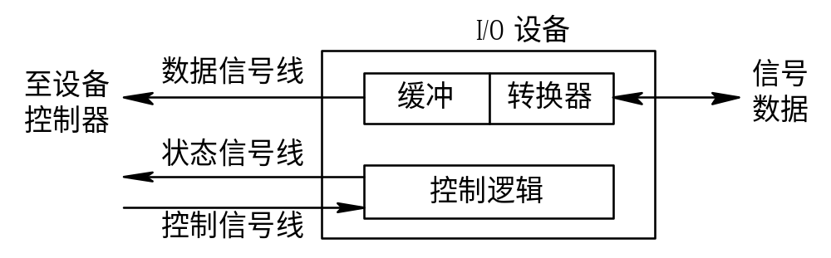
2. 设备与控制器之间的接口
通常，设备并不是直接与CPU进行通信，而是与设备控制器通信，因此，在I/O设备中应含有与设备控制器间的接口，在该接口中有三种类型的信号(见图示)，各对应一条信号线。
图 6-3 设备与控制器间的接口

Slide 18


1) 数据信号线
用于在设备和设备控制器之间传送数据信号。
对输入设备而言，由外界输入的信号经转换器转换后所形成的数据，通常先送入缓冲器中，当数据量达到一定的比特(字符)数后，再从缓冲器通过一组数据信号线传送给设备控制器，如图5-1所示。
对输出设备而言，则是将从设备控制器经过数据信号线传送来的一批数据先暂存于缓冲器中，经转换器作适当转换后，再逐个字符地输出。

Slide 19


2) 控制信号线
这是作为由设备控制器向I/O设备发送控制信号时的通路。该信号规定了设备将要执行的操作，如读操作(指由设备向控制器传送数据)或写操作(从控制器接收数据)，或执行磁头移动等操作。
3) 状态信号线
这类信号线用于传送指示设备当前状态的信号。设备的当前状态有正在读(或写)；设备已读(写)完成，并准备好新的数据传送。

Slide 20
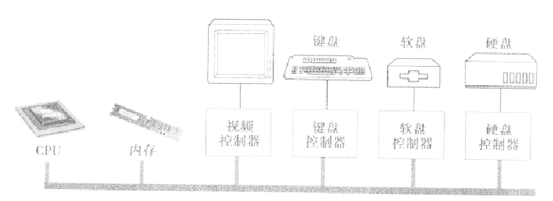

6.2.2 设备控制器
1. 设备控制器的基本功能
设备控制器是计算机中的一个实体，其主要职责是控制一个或多个I/O设备，以实现I/O设备和计算机之间的数据交换。他是CPU与I/O设备之间的接口，接收从CPU发来的命令，并去控制I/O设备工作，以使处理机脱离繁杂的设备控制事务。
设备控制器是一个可编址的设备，可控制多个设备并为它们编址。设备控制器可分为控制块设备的控制器和控制字符设备的控制器两类。
1)接收和识别命令
2) 数据交换
3) 标识和报告设备的状态
4) 地址识别
5) 数据缓冲
6) 差错控制

Slide 21
1) 接收和识别命令
CPU可以向控制器发送多种不同的命令，设备控制器应能接收并识别这些命令。为此，在控制器中应具有相应的控制寄存器，用来存放接收的命令和参数，并对所接收的命令进行译码。
例如，磁盘控制器可以接收CPU发来的Read、Write、Format等15条不同的命令，而且有些命令还带有参数；相应地，在磁盘控制器中有多个寄存器和命令译码器等。

Slide 22
2) 数据交换
实现CPU与控制器之间、控制器与设备之间的数据交换。
对于前者，是通过数据总线，由CPU并行地把数据写入控制器，或从控制器中并行地读出数据；
对于后者，是设备将数据输入到控制器，或从控制器传送给设备。为此，在控制器中须设置数据寄存器。

Slide 23
3) 标识和报告设备的状态
控制器应记下设备的状态供CPU了解。例如，仅当该设备处于发送就绪状态时，CPU才能启动控制器从设备中读出数据。为此，在控制器中应设置一状态寄存器，用其中的每一位来反映设备的某一种状态。当CPU将该寄存器的内容读入后，便可了解该设备的状态。

Slide 24
4) 地址识别
就像内存中的每一个单元都有一个地址一样，系统中的每一个设备也都有一个地址，而设备控制器又必须能够识别它所控制的每个设备的地址。
此外，为使CPU能向(或从)寄存器中写入(或读出)数据，这些寄存器都应具有唯一的地址。
控制器应能正确识别这些地址，为此，在控制器中应配置地址译码器。

Slide 25
5) 数据缓冲
由于I/O设备的速率较低而CPU和内存的速率却很高，故在控制器中必须设置一缓冲器。
在输出时，用此缓冲器暂存由主机高速传来的数据，然后才以I/O设备所具有的速率将缓冲器中的数据传送给I/O设备；在输入时，缓冲器则用于暂存从I/O设备送来的数据，待接收到一批数据后，再将缓冲器中的数据高速地传送给主机。

Slide 26
6) 差错控制
设备控制器还兼管对由I/O设备传送来的数据进行差错检测。若发现传送中出现了错误，通常是将差错检测码置位，并向CPU报告，于是CPU将本次传送来的数据作废，并重新进行一次传送。这样便可保证数据输入的正确性。

Slide 27
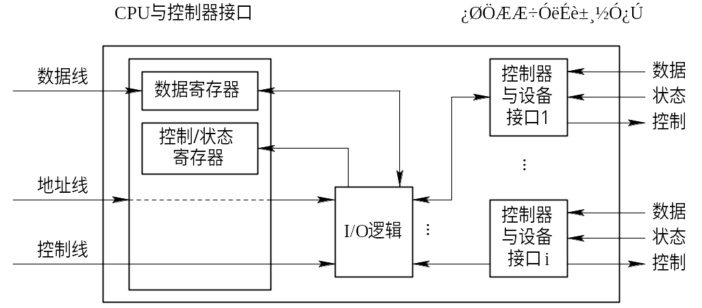
该接口用于实现CPU与设备控制器之间的通信。
2. 设备控制器的组成
在一个设备控制器上，可以连接一个或多个设备。在控制器中便有一个或多个设备接口，一个接口连接一台设备。
在每个接口中都存在数据、控制和状态三种类型的信号。
控制器中的I/O逻辑根据处理机发来的地址信号去选择一个设备接口。
数据线通常与两类寄存器相连接，第一类是数据寄存器；第二类是控制/状态寄存器
图 6-4 设备控制器的组成

Slide 28
在设备控制器中的I/O逻辑用于实现对设备的控制。它通过一组控制线与处理机交互，处理机利用该逻辑向控制器发送I/O命令；I/O逻辑对收到的命令进行译码。每当CPU要启动一个设备时，一方面将启动命令发送给控制器；另一方面又同时通过地址线把地址发送给控制器，由控制器的I/O逻辑对收到的地址进行译码，再根据所译出的命令对所选设备进行控制。

Slide 29
6.2.3 内存映像I/O
1. 利用特定的I/O指令
在早期的计算机中，包括大型计算机，为实现CPU和设备控制器之间的通信，为每个控制寄存器分配一个I/O端口，这是一个8位或16位的整数，如图6-5(a)所示。另外还设置了一些特定的I/O指令。

Slide 30
2. 内存映像I/O
在这种方式中，在编址上不再区分内存单元地址和设备控制器中的寄存器地址，都采用k。当k值处于0～n-1范围时，被认为是内存地址，若k大于等于n时，被认为是某个控制器的寄存器地址。

Slide 31
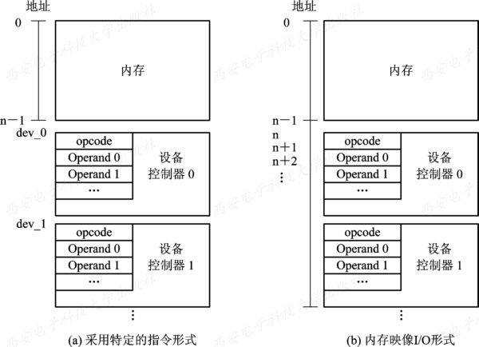
图6-5 设备寻址形式

Slide 32
6.2.4 I/O通道
1. I/O通道(I/O Channel)设备的引入
虽然在CPU与I/O设备之间增加了设备控制器后，已能大大减少CPU对I/O的干预，但当主机所配置的外设很多时，CPU的负担仍然很重。为此，在CPU和设备控制器之间又增设了通道。
主要目的：使一些原来由CPU处理的I/O任务转由通道来承担，从而把CPU从繁杂的I/O任务中解脱出来。
在设置了通道后，CPU只需向通道发送一条I/O指令。通道在收到该指令后，便从内存中取出本次要执行的通道程序，然后执行该通道程序，仅当通道完成了规定的I/O任务后，才向CPU发中断信号。

Slide 33
6.2.4 I/O通道
1. I/O通道(I/O Channel)设备的引入
I/O通道是一种特殊的处理机。它具有执行I/O指令的能力，并通过执行通道(I/O)程序来控制I/O操作。
I/O通道与一般的处理机不同，主要表现在：
  指令类型单一，这是由于通道硬件比较简单， 其所能执行的命令，主要局限于与I/O操作有关的指令；
  没有自己的内存，通道所执行的通道程序是放在主机的内存中的， 换言之，是通道与CPU共享内存。
通道类型
根据信息交换方式可分为以下三种类型：
    字节多路通道
    数组选择通道
    数组多路通道

Slide 34
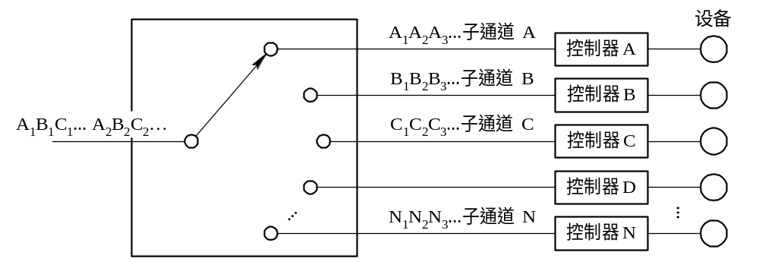
2. 通道类型
1) 字节多路通道(Byte Multiplexor Channel)
这是一种按字节交叉方式工作的通道。它通常都含有许多非分配型子通道，其数量可从几十到数百个，每一个子通道连接一台I/O设备，并控制该设备的I/O操作。这些子通道按时间片轮转方式共享主通道。

Slide 35
只要字节多路通道扫描每个子通道的速率足够快，而连接到子通道上的设备的速率不是太高时，便不致丢失信息。
它所含有的多个子通道A，B，C，D，E，…，N，…分别通过控制器各与一台设备相连。假定这些设备的速率相近，且都同时向主机传送数据。设备A所传送的数据流为A1A2A3…；设备B所传送的数据流为B1B2B3…把这些数据流合成后(通过主通道)送往主机的数据流为A1B1C1D1 …A2B2C2D2 … A3B3C3D3 …。

Slide 36
2) 数组选择通道(Block Selector Channel)
字节多路通道不适于连接高速设备，这推动了按数组方式进行数据传送的数组选择通道的形成。
这种通道虽然可以连接多台高速设备，但由于它只含有一个分配型子通道，在一段时间内只能执行一道通道程序， 控制一台设备进行数据传送， 致使当某台设备占用了该通道后，便一直由它独占， 即使是它无数据传送，通道被闲置， 也不允许其它设备使用该通道， 直至该设备传送完毕释放该通道。可见，这种通道的利用率很低。

Slide 37
3) 数组多路通道(Block Multiplexor Channel)
数组选择通道虽有很高的传输速率，但它却每次只允许一个设备传输数据。
数组多路通道是将数组选择通道传输速率高和字节多路通道能使各子通道(设备)分时并行操作的优点相结合而形成的一种新通道。
它含有多个非分配型子通道， 因而这种通道既具有很高的数据传输速率，又能获得令人满意的通道利用率。也正因此，才使该通道能被广泛地用于连接多台高、中速的外围设备，其数据传送是按数组方式进行的。

Slide 38
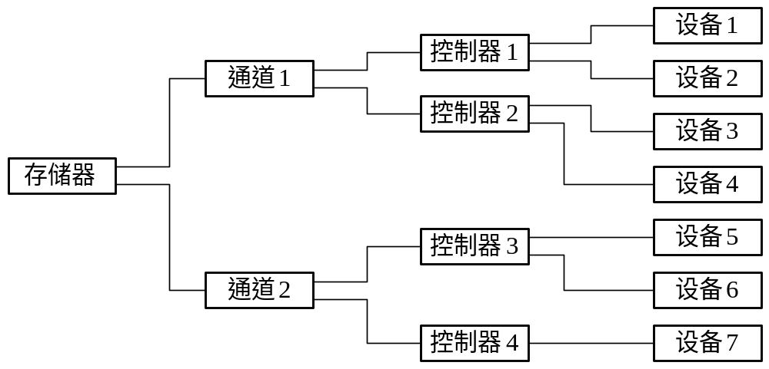
3. “瓶颈”问题
由于通道价格昂贵，致使机器中所设置的通道数量势必较少，这往往又使它成了I/O的瓶颈，进而造成整个系统吞吐量的下降。
图 6-7 单通路I/O系统

Slide 39
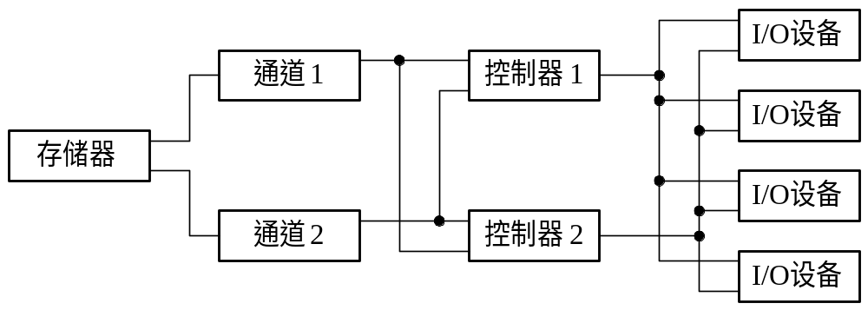
解决“瓶颈”问题的最有效的方法，便是增加设备到主机间的通路而不增加通道，
图 6-8 多通路I/O系统

Slide 40
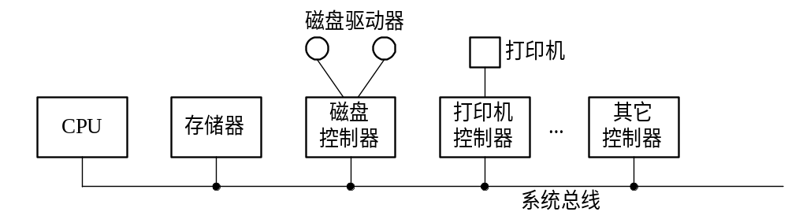
* 总线系统
CPU、存储器以及各种I/O设备之间的联系，都是通过总线来实现的。
总线的性能:时钟频率、带宽和相应的总线传输速率等指标

Slide 41

总线的发展过程
ISA和EISA总线
ISA（Industry Standard Architecture）总线
EISA（Extended ISA）总线
局部总线（Local Bus）
为了1984年推出的80286型微机而设计的总线结构。 带宽为8位，最高传输速率为2 Mb/s。
之后不久又推出了16位的(EISA)总线，其最高传输速率为8 Mb/s，后又升至16 Mb/s， 能连接12台设备。
到80年代末期，ISA总线已难于满足带宽和传输速率的要求， 又开发出扩展ISA(EISA)总线，其带宽为32位，总线的传输速率高达32 Mb/s，同样可以连接12台外部设备。

Slide 42

总线的发展过程
ISA和EISA总线
ISA（Industry Standard Architecture）总线
EISA（Extended ISA）总线
局部总线（Local Bus）
VESA（Video Electronic Standard）总线
PCI（Peripheral Component Interface）总线
局部总线：指将多媒体卡、高速LAN网卡、高性能图形板等，从ISA总线上卸下来，再通过局部总线控制器直接接到CPU总线上，使之与高速CPU总线相匹配。打印机、FAX/Modem、CDROM等仍挂在ISA总线上。

Slide 43
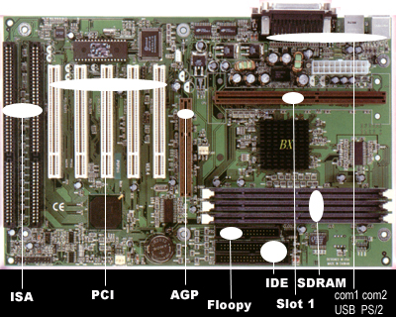
总线的发展过程
ISA和EISA总线
ISA（Industry Standard Architecture）总线
EISA（Extended ISA）总线
局部总线（Local Bus）
VESA（Video Electronic Standard）总线
PCI（Peripheral Component Interface）总线

Slide 44
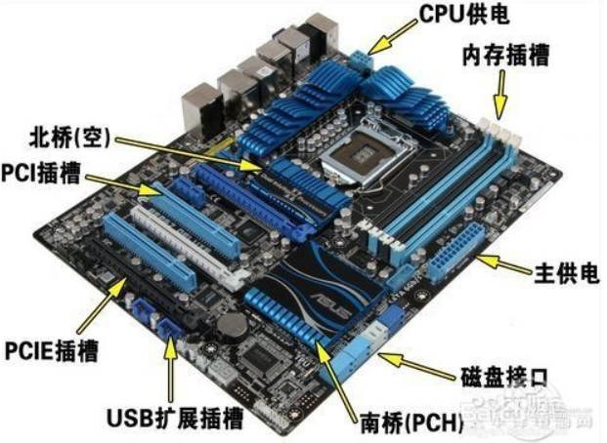

Slide 45
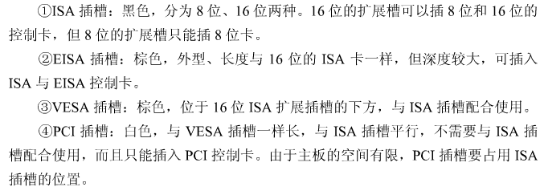

Slide 46
第六章 输入输出系统
6.1 I/O系统的功能、模型和接口
6.2 I/O设备和设备控制器
6.3 中断机构和中断处理程序
6.4 设备驱动程序
6.5 与设备无关的I/O软件
6.6 用户层的I/O软件
6.7 缓冲区管理
6.8 磁盘存储器的性能和调度

Slide 47
6.3 中断机构和中断处理程序
对于操作系统中的I/O系统，本章采取从低层向高层的介绍方法，从本节开始首先介绍中断处理程序。
中断在操作系统中有着特殊重要的地位
是多道程序得以实现的基础，进程之间的切换是通过中断来完成的。
另一方面，中断也是设备管理的基础，为了提高处理机的利用率和实现CPU与I/O设备并行执行，也必需有中断的支持。
中断处理程序是I/O系统中最低的一层，它是整个I/O系统的基础

Slide 48
6.3.1 中断简介
中断是指CPU对系统发生某事件时的这样一种响应：CPU暂停正在执行的程序，在保留现场后自动地转去执行该事件的中断处理程序；执行完后，再返回到原程序的断点处继续执行。
1. 中断和陷入
1) 中断
2) 陷入
指CPU对I/O设备等外部设备发来的中断信号的一种响应。
由外部设备引起，又称外中断。
由CPU内部事件所引起的中断，又称为内中断或陷入。
通常，陷入是由于执行了现行指令所引起的；而中断则是由于系统中某事件引起的，该事件与现行指令无关。

Slide 49
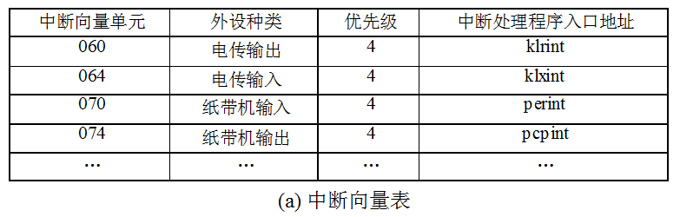
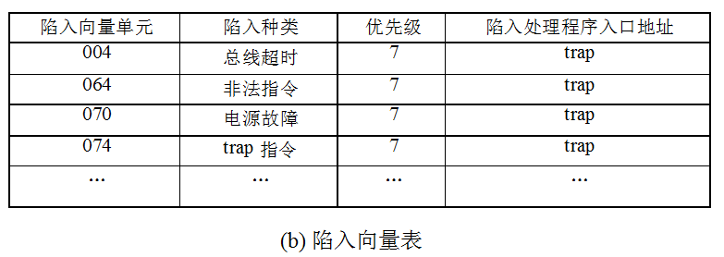
2. 中断向量表和中断优先级
为了处理上的方便，通常都是针对不同的设备编制不同的中断处理程序，并把该程序的入口地址放在某特定的内存单元中。
不同的设备也对应着不同的处理机状态字PSW，且把它放在与中断处理程序入口指针相邻接的特定单元中。
在进行中断处理时，只要有了这样两个字，便可转入相应设备的中断处理程序，重新装配处理机的状态字和优先级，进行对该设备的处理。因此，我们把这两个字称为中断向量。相应地，把存放这两个字的单元称为中断向量单元。
类似地，对于陷入，也有陷入向量，不同的系统调用对应不同的陷入向量，在进行陷入处理时，根据陷入指令中的陷入向量，转入实现相应的系统调用功能的子程序，即陷入处理程序。由所有的中断向量和陷入向量构成了中断和陷入向量表，如图所示。

Slide 50
中断向量表
2) 中断优先级
为每种设备配相应的中断处理程序，并把该程序的入口地址放在中断向量表的一个表项里 。
为每个设备的中断请求规定一个中断号，存入中断向量表的对应表项。
每个中断源对服务要求的紧急程度不同，系统也要为之规定不同的优先级

Slide 51
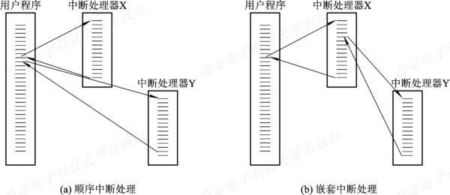
3. 对多中断源的处理方式
1) 屏蔽(禁止)中断
2) 嵌套中断
图6-9 对多中断的处理方式

Slide 52
当一个进程请求I/O 操作时，该进程将被挂起，直到I/O设备完成I/O操作后，设备控制器便向CPU发送一个中断请求，CPU响应后便转向中断处理程序，中断处理程序执行相应的处理，处理完后解除相应进程的阻塞状态。
6.3.2 中断处理程序
中断处理程序的处理过程可分为如下步骤：
1．唤醒被阻塞的驱动(程序)进程
当中断处理程序开始执行时，首先去唤醒处于阻塞状态的驱动(程序)进程。如果是采用了信号量机制，则可通过执行signal操作，将处于阻塞状态的驱动(程序)进程唤醒；在采用信号机制时，将发送一信号给阻塞进程。

Slide 53
2．保护被中断进程的CPU环境
通常由硬件自动将处理机状态字PSW和程序计数器(PC)中的内容，保存在中断保留区(栈)中，然后把被中断进程的CPU现场信息(即包括所有的CPU寄存器，如通用寄存器、段寄存器等内容)都压入中断栈中，因为在中断处理时可能会用到这些寄存器。

Slide 54
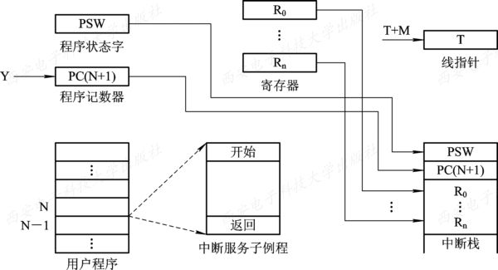
图6-10 给出了一个简单的保护中断现场的示意图。该程序是指令在N位置时被中断的，程序计数器中的内容为N+1，所有寄存器的内容都被保留在栈中。
图6-10 中断现场保护示意图

Slide 55
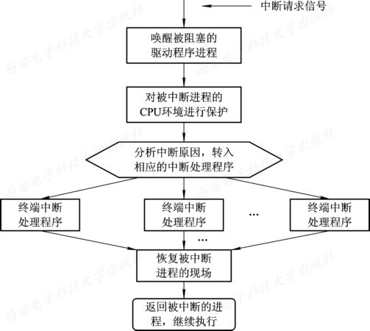
3．转入相应的设备处理程序
由处理机对各个中断源进行测试，以确定引起本次中断的I/O设备，并发送一应答信号给发出中断请求的进程，使之消除该中断请求信号，然后将相应的设备中断处理程序的入口地址装入到程序计数器中，使处理机转向中断处理程序。
图6-11 中断处理流程

Slide 56
4．中断处理
对于不同的设备，有不同的中断处理程序。
该程序首先从设备控制器中读出设备状态，以判别本次中断是正常完成中断，还是异常结束中断。
若是前者，中断程序便进行结束处理；若还有命令，可再向控制器发送新的命令，进行新一轮的数据传送。若是异常结束中断，则根据发生异常的原因做相应的处理。

Slide 57
5．恢复CPU的现场并退出中断
当中断处理完成以后，便可将保存在中断栈中的被中断进程的现场信息取出，并装入到相应的寄存器中，其中包括该程序下一次要执行的指令的地址N+1、处理机状态字PSW，以及各通用寄存器和段寄存器的内容。这样，当处理机再执行本程序时，便从N+1处开始，最终返回到被中断的程序。
是否会返回到被中断进程，取决于：
采用的是屏蔽中断方式 还是中断嵌套方式

Slide 58
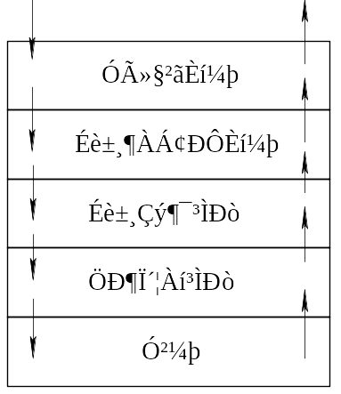
6.4 设备驱动程序
设备处理程序通常又称为设备驱动程序，它是I/O系统的高层与设备控制器之间的通信程序。它常以进程的形式存在。
其主要任务是接收上层软件发来的抽象I/O要求，
如read或write命令，在把它转换为具体要求后，
发送给设备控制器，启动设备去执行；此外，它也将由设备控制器发来的信号传送给上层软件。
由于驱动程序与硬件密切相关，故应为每一类设备配置一种驱动程序；有时也可为非常类似的两类设备配置一个驱动程序。例如，打印机和显示器需要不同的驱动程序，但SCSI磁盘驱动程序通常可以处理不同大小和不同速度的多个SCSI磁盘，甚至还可以处理SCSI CD-ROM。

Slide 59
1. 设备驱动程序的功能
(1) 接收由与设备无关的软件发来的命令和参数，并将命令中的抽象要求转换为与设备相关的低层操作序列。
(2) 检查用户I/O请求的合法性，了解I/O设备的工作状态，传递与I/O设备操作有关的参数，设置设备的工作方式。
(3) 发出I/O命令，如果设备空闲，便立即启动I/O设备，完成指定的I/O操作；如果设备忙碌，则将请求者的请求块挂在设备队列上等待。
(4) 及时响应由设备控制器发来的中断请求，并根据其中断类型，调用相应的中断处理程序进行处理。
6.4.1 设备驱动程序概述

Slide 60
2. 设备驱动程序的特点
设备驱动程序属于低级的系统例程，它与一般的应用程序及系统程序之间有下述明显差异：
(1) 驱动程序主要是指在请求I/O的进程与设备控制器之间的一个通信和转换程序。
(2) 驱动程序与设备控制器和I/O设备的硬件特性紧密相关， 因而对不同类型的设备应配置不同的驱动程序。
(3) 驱动程序与I/O设备所采用的I/O控制方式紧密相关。
(4) 由于驱动程序与硬件紧密相关，其部分被固化在ROM 中,因而其中的一部分必须用汇编语言书写。
(5) 驱动程序应允许可重入。一个正在运行的驱动程序常会在一次调用完成前被再次调用。

Slide 61
3. 设备处理方式
在不同的操作系统中，所采用的设备处理方式并不完全相同。
(1) 为每一类设备设置一个进程，专门用于执行这类设备的I/O操作 .
(2) 在整个系统中设置一个I/O进程，专门用于执行系统中所有各类设备的I/O操作。
(3) 不设置专门的设备处理进程，而只为各类设备设置相应的设备处理程序(模块)， 供用户进程或系统进程调用。

Slide 62
设备驱动程序的主要任务是启动指定设备，完成上层指定的I/O工作。但在启动之前，应先完成必要的准备工作，如检测设备状态是否为“忙”等。在完成所有的准备工作后，才向设备控制器发送一条启动命令。
6.4.2 设备驱动程序的处理过程
设备驱动程序的处理过程：
将抽象要求转换为具体要求
2. 检查I/O请求的合法性
3. 读出和检查设备的状态
4. 传送必要的参数
5. 工作方式的设置
6. 启动I/O设备

Slide 63
以下是设备驱动程序的处理过程。
1) 将抽象要求转换为具体要求
通常在每个设备控制器中都含有若干个寄存器，分别用于暂存命令、数据和参数等。
由于用户及上层软件对设备控制器的具体情况毫无了解，因而只能向它发出抽象的要求(命令)，但这些命令无法传送给设备控制器。因此，就需要将这些抽象要求转换为具体要求。例如，将抽象要求中的盘块号转换为磁盘的盘面、 磁道号及扇区。
这一转换工作只能由驱动程序来完成，因为在OS中只有驱动程序才同时了解抽象要求和设备控制器中的寄存器情况；也只有它才知道命令、 数据和参数应分别送往哪个寄存器。

Slide 64
2) 检查I/O请求的合法性
对于任何输入设备，都是只能完成一组特定的功能，若该设备不支持这次的I/O请求，则认为这次I/O请求非法。
例如，用户试图请求从打印机输入数据，显然系统应予以拒绝。此外，还有些设备如磁盘和终端，它们虽然都是既可读又可写的，但若在打开这些设备时规定的是读，则用户的写请求必然被拒绝。

Slide 65
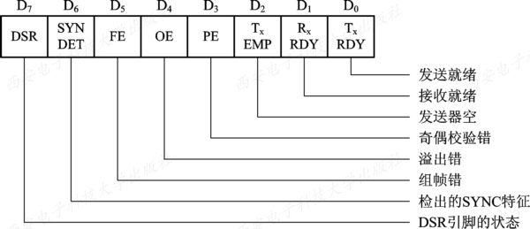
3) 读出和检查设备的状态
在启动某个设备进行I/O操作时，其前提条件应是该设备正处于空闲状态。因此在启动设备之前，要从设备控制器的状态寄存器中，读出设备的状态。
例如，为了向某设备写入数据，此前应先检查该设备是否处于接收就绪状态，仅当它处于接收就绪状态时，才能启动其设备控制器，否则只能等待。
图6-12 状态寄存器中的格式

Slide 66
4) 传送必要的参数
对于许多设备，特别是块设备，除必须向其控制器发出启动命令外，还需传送必要的参数。例如在启动磁盘进行读/写之前，应先将本次要传送的字节数和数据应到达的主存始址，送入控制器的相应寄存器中。
5) 工作方式的设置
有些设备可具有多种工作方式，典型情况是利用RS-232接口进行异步通信。在启动该接口之前，应先按通信规程设定参数：波特率、奇偶校验方式、停止位数目及数据字节长度等。

Slide 67
6) 启动I/O设备
在完成上述各项准备工作之后，驱动程序可以向控制器中的命令寄存器传送相应的控制命令。对于字符设备，若发出的是写命令，驱动程序将把一个数据传送给控制器；若发出的是读命令，则驱动程序等待接收数据，并通过从控制器中的状态寄存器读入状态字的方法，来确定数据是否到达。
驱动程序发出I/O命令后，基本的I/O操作是在设备控制器的控制下进行的。通常，I/O操作所要完成的工作较多，需要一定的时间，如读/写一个盘块中的数据，此时驱动(程序)进程把自己阻塞起来，直到中断到来时才将它唤醒。

Slide 68
6.4.3 对I/O设备的控制方式
I/O控制方式的发展
早期，程序I/O方式；
引入中断机制，中断驱动方式；
DMA控制器出现，块传输的DMA控制方式
引入通道，通道方式

Slide 69
1. 程序I/O方式
早期的计算机系统中，由于没有中断机构，处理机对I/O设备的控制采取程序I/O(Programmed I/O)方式，或称为忙—等待方式。即在处理机向控制器发出一条I/O指令启动输入设备输入数据时，要同时把状态寄存器中的忙/闲标志busy置为1，然后便不断地循环测试busy。
当busy=1时，表示输入机尚未输完一个字(符)，处理机应继续对该标志进行测试，直至busy=0，表明输入机已将输入数据送入控制器的数据寄存器中。于是处理机将数据寄存器中的数据取出，送入内存指定单元中，这样便完成了一个字(符)的I/O。接着再去启动读下一个数据，并置busy=1。

Slide 70
程序I/O方式
在程序I/O方式中，由于CPU的高速性和I/O设备的低速性， 致使CPU的绝大部分时间都处于等待I/O设备完成数据I/O的循环测试中， 造成对CPU的极大浪费。
CPU之所以要不断地测试I/O设备的状态，就是因为在CPU中无中断机构， 使I/O设备无法向CPU报告它已完成了一个字符的输入操作。

Slide 71
  查询方式：CPU需花代价不断查询I/O状态（图6-13a）
  CPU资源浪费极大。
  例：99.9ms+0.1ms=100ms 99.9ms在忙等
例如，从终端输入一个字符的时间约为100 ms， 而将字符送入终端缓冲区的时间小于 0.1 ms。 若采用程序I/O方式，CPU约有 99.9 ms的时间处于忙—等待中。
图 6-13 程序I/O和中断驱动方式的流程
程序I/O方式也称作程序查询方式或轮询方式。

Slide 72
2. 中断驱动I/O控制方式
现代计算机系统中，对I/O设备的控制广泛采用中断驱动(Interrupt Driven)方式。即当某进程要启动某个I/O设备工作时，便由CPU向相应的设备控制器发出一条I/O命令，然后立即返回继续执行原来的任务。设备控制器于是按照该命令的要求去控制指定I/O设备。此时，CPU与I/O设备并行操作。
例如，在输入时，当设备控制器收到CPU发来的读命令后，便去控制相应的输入设备读数据。一旦数据进入数据寄存器，控制器便通过控制线向CPU发送一中断信号，由CPU检查输入过程中是否出错，若无错，便向控制器发送取走数据的信号，然后再通过控制器及数据线将数据写入内存指定单元中。

Slide 73
在I/O设备输入每个数据的过程中，由于无须CPU干预，因而可使CPU与I/O设备并行工作。仅当输完一个数据时，才需CPU花费极短的时间去做些中断处理。
使CPU和I/O设备都处于忙碌状态，从而提高了整个系统的资源利用率及吞吐量。
例如，从终端输入一个字符的时间约为100 ms， 而将字符送入终端缓冲区的时间小于 0.1 ms。 若采用程序I/O方式，CPU约有 99.9 ms的时间处于忙—等待中。 采用中断驱动方式后，CPU可利用这 99.9 ms的时间去做其它事情，而仅用 0.1 ms的时间来处理由控制器发来的中断请求。
可见，中断驱动方式可以成百倍地提高CPU的利用率。

Slide 74
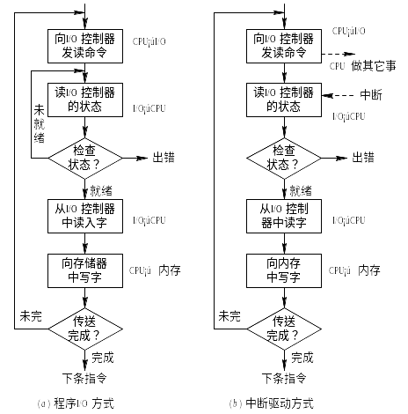
向I/O发命令—返回—执行其它任务。
I/O中断产生—CPU转相应中断处理程序。
如：读数据，读完后以中断方式通知CPU，CPU完成数据从I/O—内存
图 5-7 程序I/O和中断驱动方式的流程

Slide 75
3. 直接存储器访问DMA I/O控制方式
（1） DMA(Direct Memory Access)控制方式的引入
虽然中断驱动I/O比程序I/O方式更有效，但它仍是以字(节)为单位进行I/O的，每当完成一个字(节)的I/O时，控制器便要向CPU请求一次中断。采用中断驱动I/O方式时的CPU是以字(节)为单位进行干预的。
如果将这种方式用于块设备的I/O，显然是极其低效的。例如，为了从磁盘中读出1 KB的数据块，需要中断CPU 1K次。
为了进一步减少CPU对I/O的干预而引入了直接存储器访问方式。

Slide 76
DMA方式的特点是：
① 数据传输的基本单位是数据块，即在CPU与I/O设备之间，每次传送至少一个数据块；
② 所传送的数据是从设备直接送入内存的，或者相反；
③ 仅在传送一个或多个数据块的开始和结束时，才需CPU干预，整块数据的传送是在控制器的控制下完成的。
可见，DMA方式较之中断驱动方式，又是成百倍地减少了CPU对I/O的干预，进一步提高了CPU与I/O设备的并行操作程度。

Slide 77
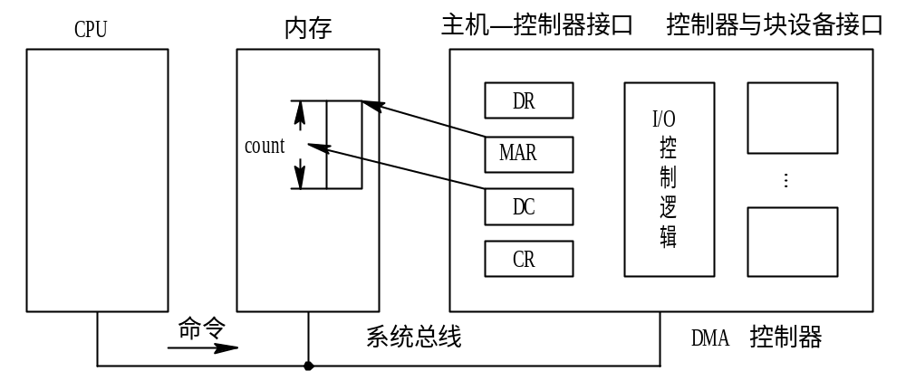
（2） DMA控制器的组成
图 6-14 DMA控制器的组成
DMA控制器由三部分组成：主机与DMA控制器的接口；DMA控制器与块设备的接口；I/O控制逻辑。图6-14 示出了DMA控制器的组成。这里主要介绍主机与控制器之间的接口。

Slide 78
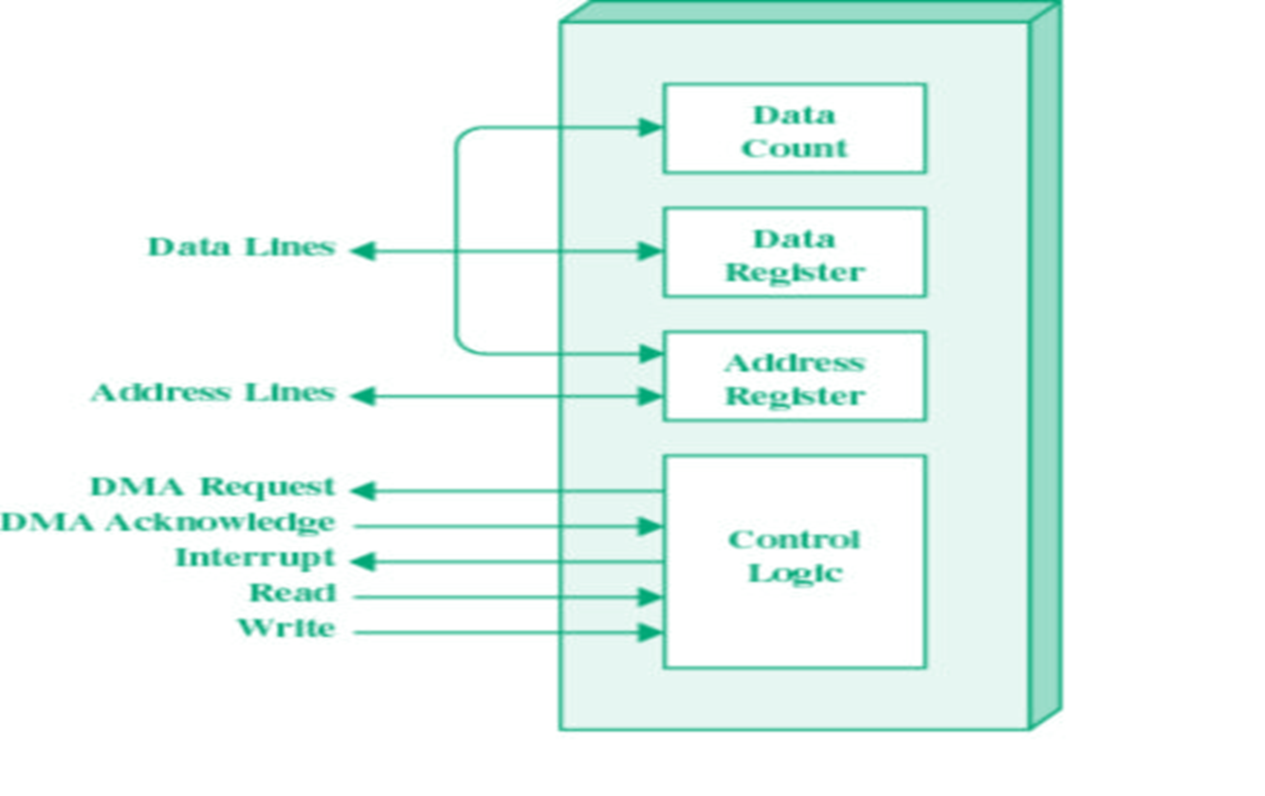
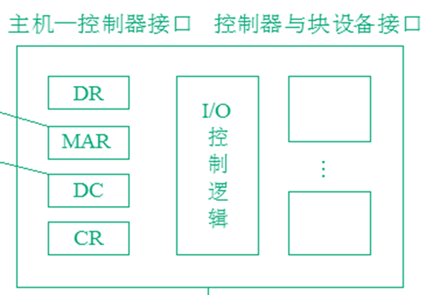
为了实现在主机与控制器之间成块数据的直接交换， 必须在DMA控制器中设置如下四类寄存器：
(1) 命令/状态寄存器CR。用于接收从CPU发来的I/O命令或有关控制信息， 或设备的状态。
(2) 内存地址寄存器MAR。在输入时，它存放把数据从设备传送到内存的起始目标地址；在输出时，它存放由内存到设备的内存源地址。
(3) 数据寄存器DR。用于暂存从设备到内存，或从内存到设备的数据。
(4) 数据计数器DC。 存放本次CPU要读或写的字(节)数。

Slide 79
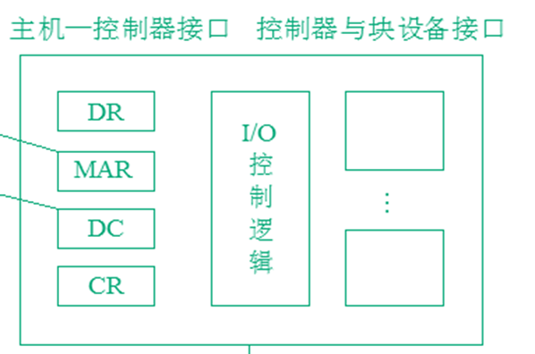
（3）DMA工作过程
以从磁盘读入数据为例，来说明DMA方式的工作流程。当CPU要从磁盘读入一数据块时，便向磁盘控制器发送一条读命令。
  该命令→命令寄存器(CR)中。
  本次要将数据读入的内存起始目标地址， →内存地址寄存器（MAR）中；
  要读数据的字(节)数→数据计数器(DC)中，
  磁盘中的源地址→ DMA控制器的I/O控制逻辑。
然后，启动DMA控制器进行数据传送，以后，CPU便可去处理其它任务。此后，整个数据传送过程便由DMA控制器进行控制。

Slide 80
当DMA控制器已从磁盘中读入一个字(节)的数据并送入数据寄存器(DR)后，再挪用一个存储器周期，将该字(节)传送到MAR所指示的内存单元中。
接着便对MAR内容加1，将DC内容减1。若减1后DC内容不为0，表示传送未完，便继续传送下一个字(节)；否则，由DMA控制器发出中断请求。图6-15是DMA方式的工作流程。

Slide 81
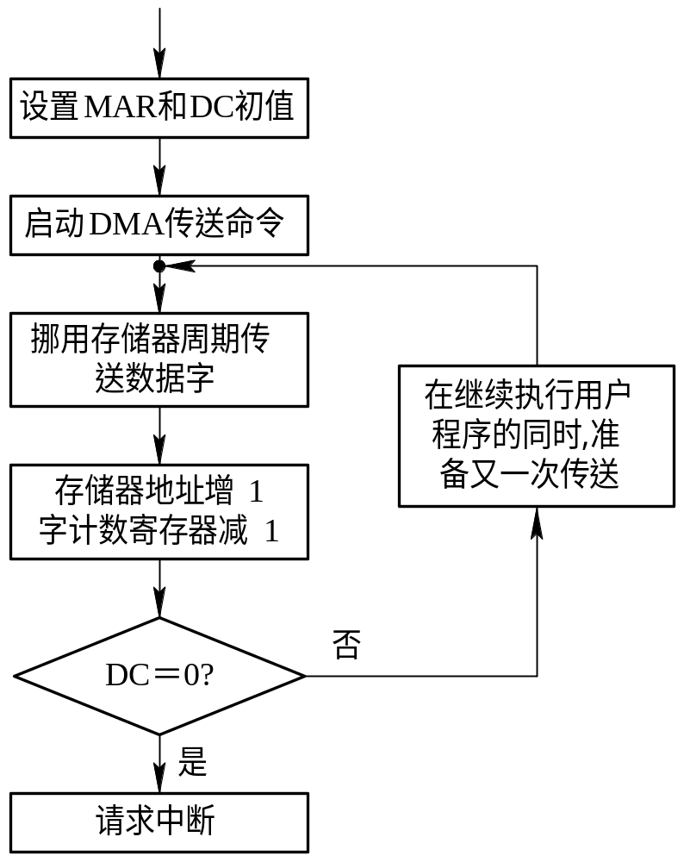
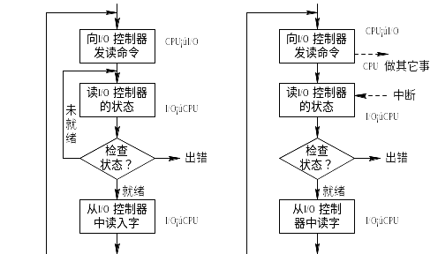
图6-15 DMA方式的工作流程图

Slide 82
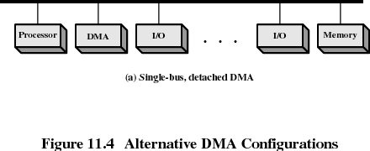
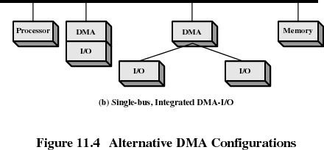
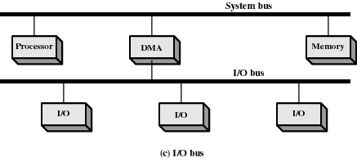

Slide 83
4. I/O通道控制方式
（1） I/O通道控制方式的引入
虽然DMA方式比起中断方式来已经显著地减少了CPU的干预，由以字(节)为单位的干预减少到以数据块为单位的干预，但CPU每发出一条I/O指令，也只能去读(或写)一个连续的数据块。
而当我们需要一次去读多个数据块且将它们分别传送到不同的内存区域，或者相反时，则须由CPU分别发出多条I/O指令及进行多次中断处理才能完成。

Slide 84
I/O通道方式是DMA方式的发展，它可进一步减少CPU的干预——将对一个数据块的读(或写)为单位的干预，减少为对一组数据块的读(或写)及有关的控制和管理为单位的干预。 同时，又可实现CPU、通道和I/O设备三者的并行操作，从而更有效地提高整个系统的资源利用率。
例如，当CPU要完成一组相关的读(或写)操作及有关控制时，只需向I/O通道发送一条I/O指令，以给出其所要执行的通道程序的首址和要访问的I/O设备，通道接到该指令后，通过执行通道程序便可完成CPU指定的I/O任务。

Slide 85
（2）通道程序
通道是通过执行通道程序，并与设备控制器共同实现对I/O设备的控制的。通道程序是由一系列通道指令(或称为通道命令)所构成的。通道指令与一般的机器指令不同，在它的每条指令中都包含下列诸信息：
(1) 操作码。规定了指令所执行的操作，如读、写、控制等操作。
(2) 内存地址。标明字符送入内存(读操作)和从内存取出(写操作)时的内存首址。
(3) 计数。该信息表示本条指令所要读(或写)数据的字节数。
(4) 通道程序结束位P。该位用于表示通道程序是否结束。P=1表示本条指令是通道程序的最后一条指令。
(5) 记录结束标志R。R=0表示本通道指令与下一条指令所处理的数据是同属于一个记录；R=1表示这是处理某记录的最后一条指令。

Slide 86
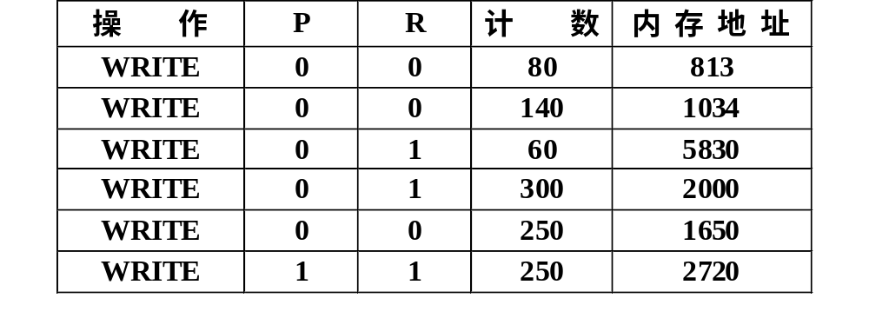
该程序的功能是将内存中不同地址的数据写成多个记录。其中，前三条指令是分别将813～892单元中的80个字符和1034～1173单元中的140个字符及5830～5889单元中的60个字符写成一个记录；第4条指令是单独写一个具有300个字符的记录；第5、6条指令共写含500个字符的记录。

